Slide 1

Python
LOGIT,TREE,RF,KNN,ANN,SVM,KERAS

Slide 2

목차 Table of Contents
1
프로젝트 개요
2
데이터 개요
3
데이터 전처리
4
데이터 분석 및 결과
5
Flask를 이용한 기능구현

Slide 3

Part 1
프로젝트 개요

Slide 4
1
프로젝트 개요
대한민국의 연간 소득에 대한 성별, 주거지 등의 차이 파악 및 예측
주제
소득 수준에 영향을 미치는 요인에 대한 분석
목적

Slide 5
Part 2
데이터 개요

Slide 6
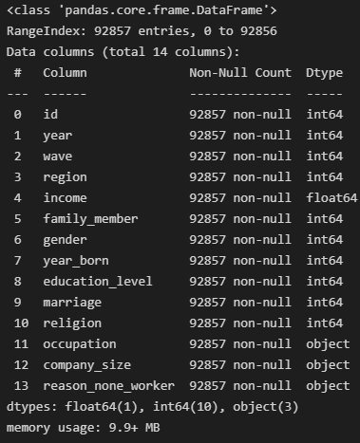
2
데이터 개요
정보
파일명 : projtct_income.csv
데이터 출처 : kaggle.com
데이터 기간 : 2005년~2018년
변수 : 14개
샘플수: 92857개

Slide 7
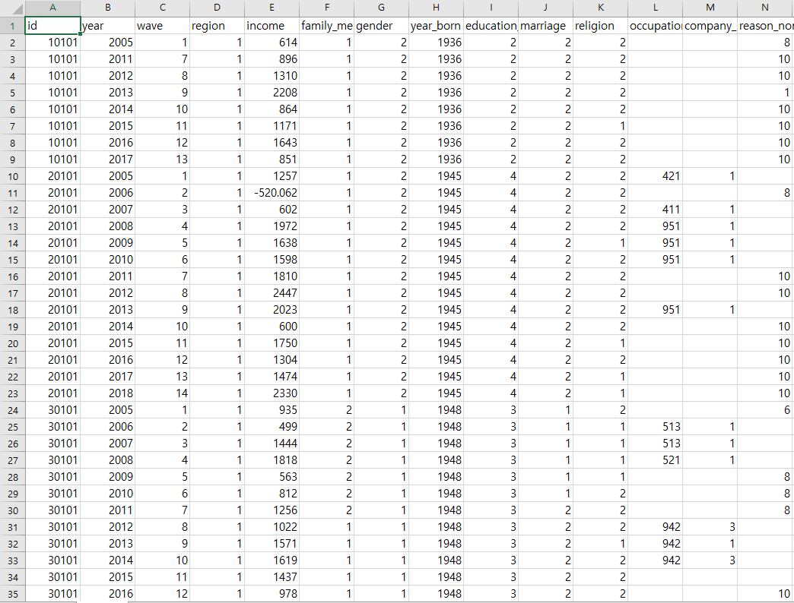
3
데이터 개요

Slide 8
Part 3
데이터 전처리

Slide 9
1
데이터 전처리
Step 1
Step 2
Step 3
Step 4
Step 5
결측 값은 fillna를 이용하여 0 데이터 대입
reasonnoneworker(직장 없는 이유)에서의 0은 직장 있음 대체 및company_size(회사규모)에서의 0은 직장있음으로 대체
필요없는 세 변수 (occupation, ID,Year)삭제
Income의 평균 이상 1 이하 2로 변수 label 추가
남성은 1 -> 0
여성은 2 -> 1
데이터 변환
Under Sampling 및 스케일링을 통해 데이터의 불균형을 완화
데이터를 8:2
비율로 학습용과 검증요으로 분할
>>
>>
>>
>>

Slide 10
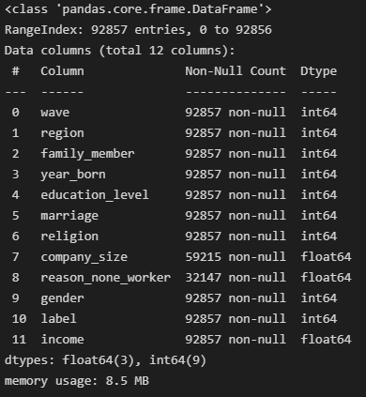
2
데이터 전처리
변수 추가 및 삭제
변경 전
변경 후

Slide 11
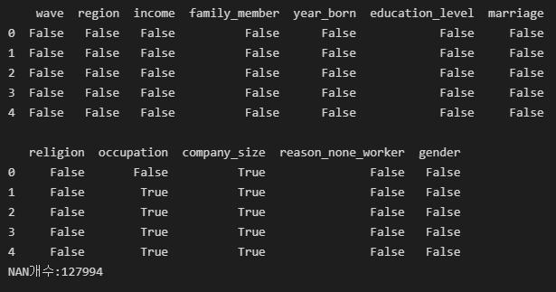
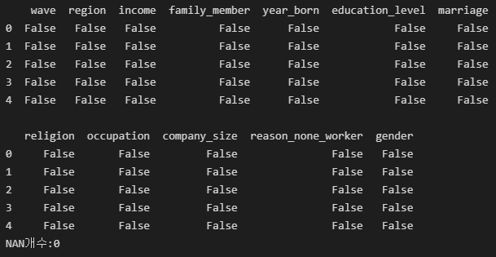
3
데이터 전처리
NAN데이터 교체
변경 전
변경 후

Slide 12
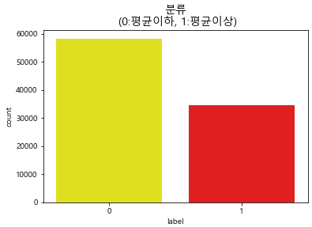
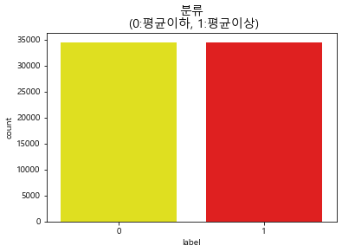
4
데이터 전처리
Under sampling
변경 전
변경 후

Slide 13
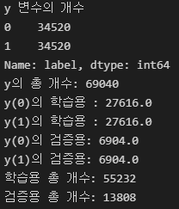
5
데이터 전처리
데이터 분할
데이터 분할(8:2)
실제 값
 | 0 | 1 | 합계
검증용 | 27616 | 27616 | 55232
학습용 | 6904 | 6904 | 13808
합계(%) | 34520 | 34520 | 200

Slide 14
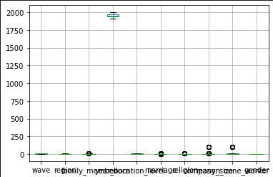
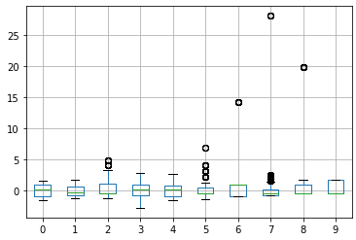
6
데이터 전처리
스케일링
변경 전
변경 후

Slide 15
Part 4
데이터 분석 및 결과

Slide 16
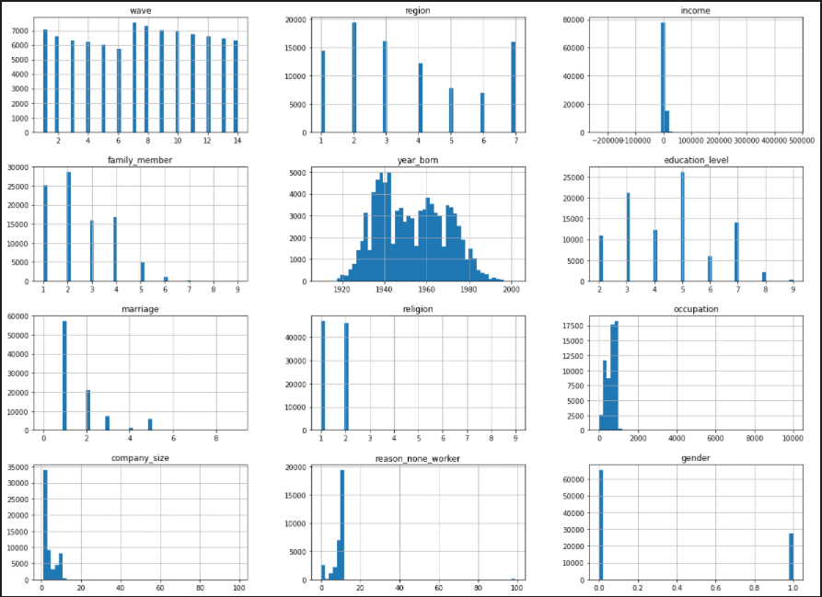
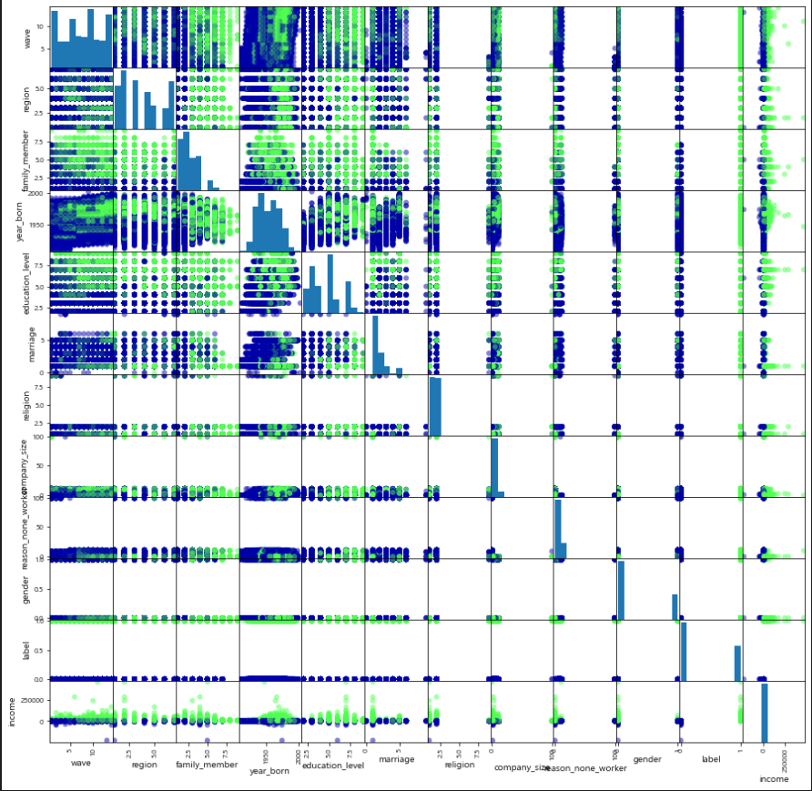
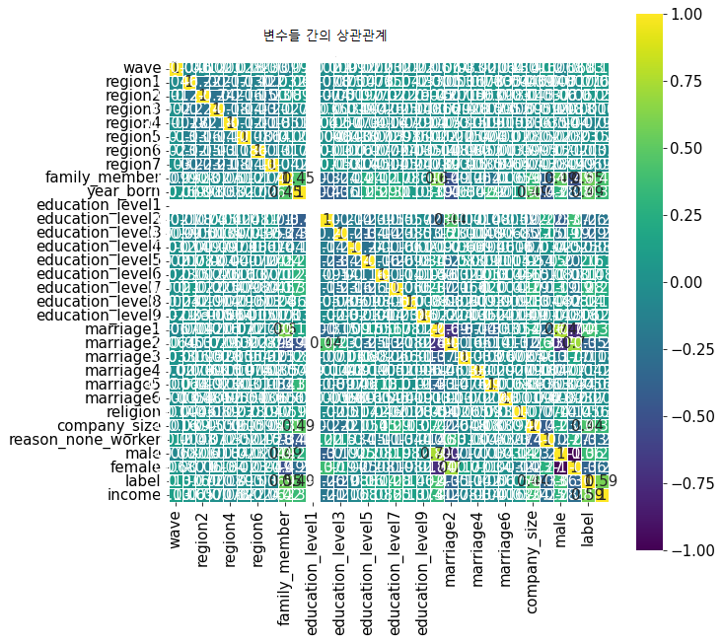
1
데이터 분석
공통
변수 정보
산점도 행렬
변수들 간의 상관관계

Slide 17
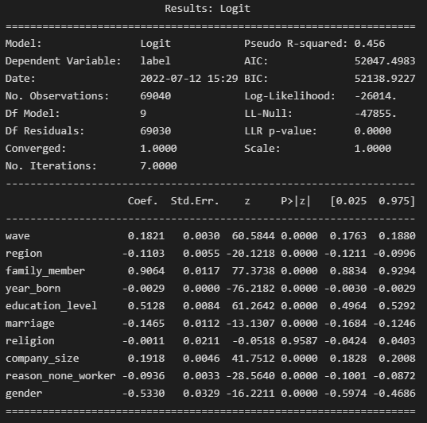
2
데이터 분석
공통
정보
R-squared(설명력) : 0.456(45%)
유의하지 않은 변수 : religion

Slide 18
1
분석
종류
Keras
Logit
SVM
Tree
분석
ANN
RF
KNN

Slide 19


1
분석
종류
Keras
Logit
Logit
분류를 하는데 있어서 가장 자주 사용하는 방법(이분법)
SVM
Tree
분석
ANN
RF
KNN

Slide 20
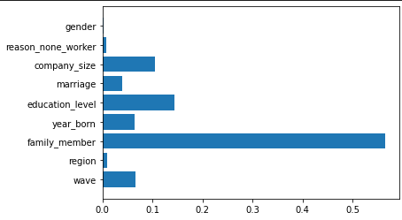
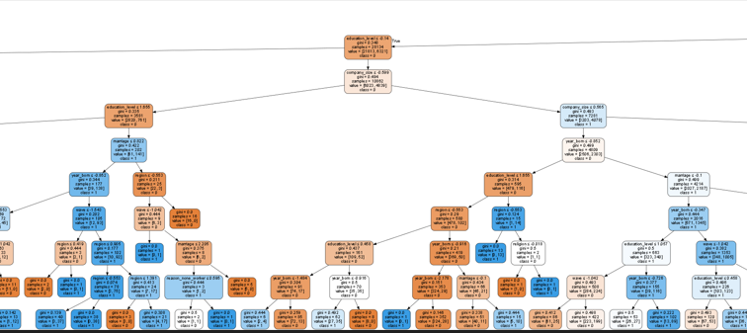




1
분석
종류
Keras
Logit
Tree
일련의 독립변수들을 활용하여 분류를 하거나 예측을 수행하는 기법
SVM
Tree
분석
ANN
RF
KNN

Slide 21
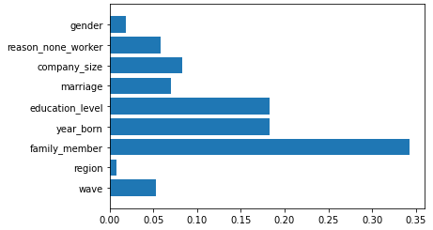


1
분석
종류
Keras
Logit
트리와 기능적으로는 비슷하지만, 독립변수를 이용하여 규칙을 만들 때
랜덤하게 만들고 결과를 평균화
RF
SVM
Tree
분석
ANN
RF
KNN

Slide 22
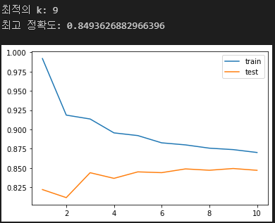


1
분석
종류
Keras
Logit
KNN
거리가 가까운(유사도가 높은)개체를 기준으로 분류하는 방법
SVM
Tree
분석
ANN
RF
KNN

Slide 23
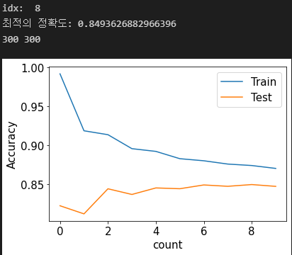

1
분석
종류
Keras
Logit
ANN
인간 두뇌의 생물학적 작동 형태를 모방하여 컴퓨터로 하여금 지적인
능력을 갖추게 하는 방법
SVM
Tree
분석
ANN
RF
KNN

Slide 24
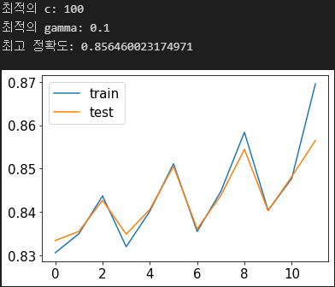


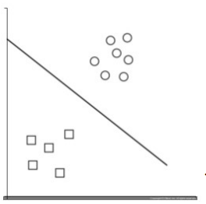
1
분석
종류
Keras
Logit
SVM
패턴 인식, 자료 분석을 위한 지도학습 모델이며, 두 카테고리 중
어느 하나에 속한 데이터의 집합이 주어졌을 때 새로운 데이터가
어느 카테고리에 속할지 판단하는 기준으로 가장 큰 폭을 가진
경계를 찾는 알고리즘
SVM
Tree
분석
ANN
RF
KNN

Slide 25
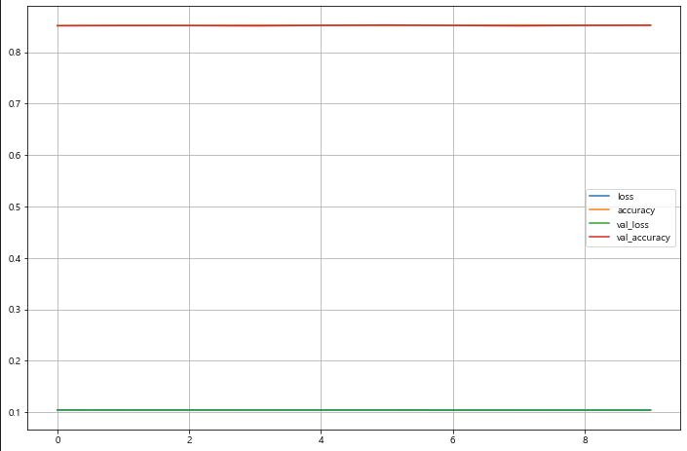
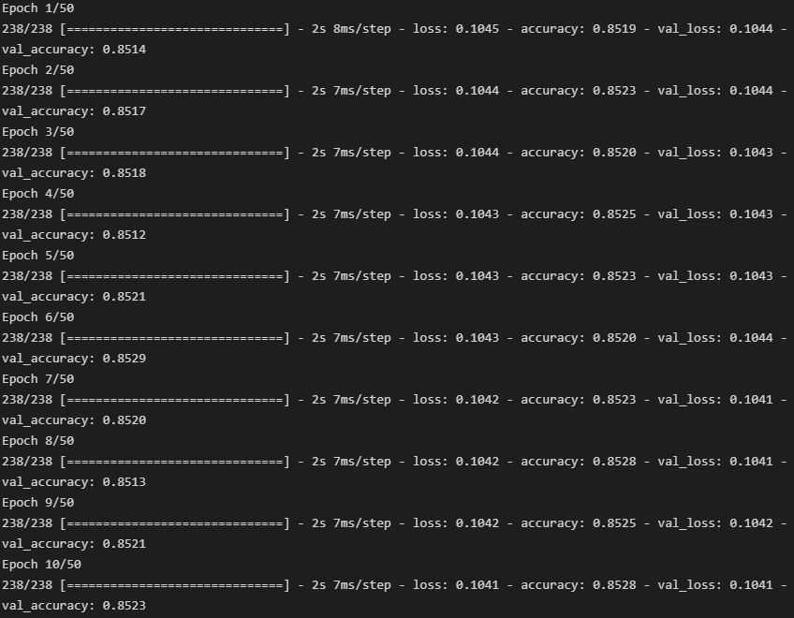
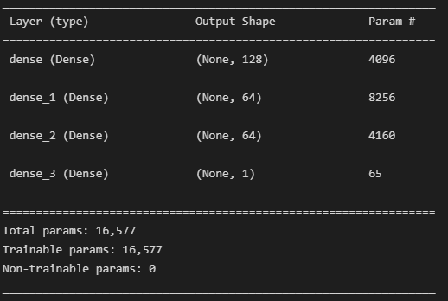
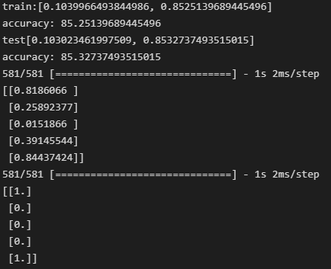
1
분석
종류
Keras
Logit
Keras
SVM
Tree
분석
ANN
RF
KNN

Slide 26
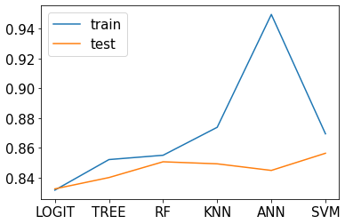
4
분석
가장 좋은 분석 방법
분류방법 | 정확도
LOGIT | 83.3%
TREE | 84.0%
RF | 85.0%
84% | 84.9%
ANN | 84.4%
SVM | 85.6%
딥러닝 | 85.0%

Slide 27
Part 5
Flask를 이용한 기능구현

Slide 28
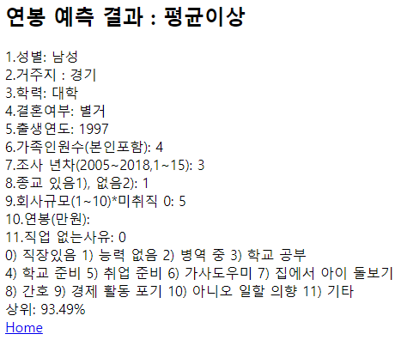
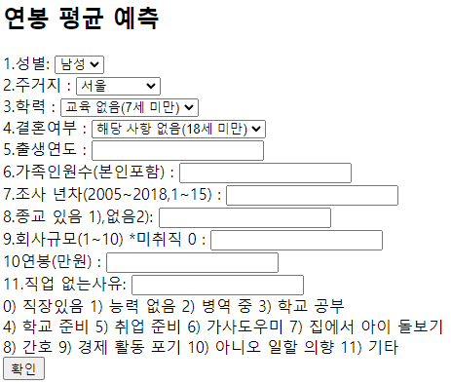
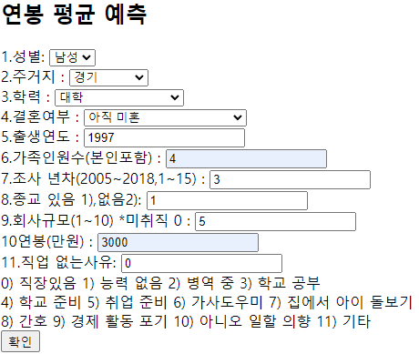
1
기능 구현
A
B

Slide 29
Part 6
결론

Slide 30
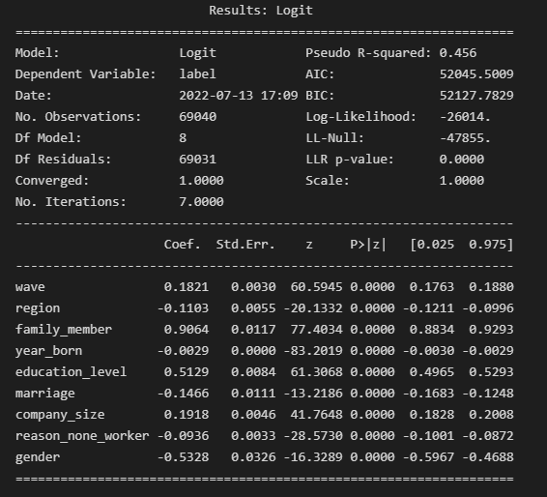
1
결론
주요변수 | Family_member(가족 수) | education_level (교육수준) | Gender (성별)
Coef(기울기) | 0.9064 | 0.5129 | -0.5328
결과 | 가족 수가 많을 수록 연봉 수준이 높음 | 교육 수준이 높을 수록 연봉수준이 높음 | 남성이 여성에 비해 평균 연봉수준이 높음
A
B

Slide 31
1
결론
주요변수 | Family_member (가족 수) | education_level (교육수준) | Gender (성별)
Coef(기울기) | 0.9064 | 0.5129 | -0.5328
결과 | 가족 수가 많을 수록 연봉 수준이 높음 | 교육 수준이 높을 수록 연봉수준이 높음 | 남성이 여성에 비해 평균 연봉수준이 높음
A
B

Slide 32
2
문제점
평균적으로 85%의 정확도를 가졌으므로, 전처리, 분석방법, 데이터,등 어떠한 것이 문제가
있는 것인지 확인 후 더 욱 높이는 것이 필요하다.
A
B

Slide 33

질의응답

Slide 34

감사합니다.

